Slide 1
Забезпечення умов для реалізації Концепції Нової української школи
Директор Великоклецьківського НВК
Літвинчук Л.П.
2018

Slide 2
Концепція Нової
української школи
Концепція Нової української школи проголошує:
збереження цінностей дитинства,
необхідність гуманізації навчання,
особистісного підходу,
розвитку здібностей учнів,
створення навчально-предметного середовища.
Все це в сукупності має забезпечити психологічний комфорт і сприяти вияву творчості дітей.

Slide 3
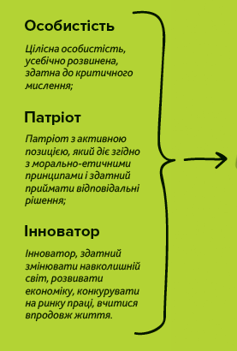
Яким має бути випускник школи?
Освічені українці, всебічно розвинені, відповідальні громадяни і патріоти, здатні до інновацій
ОСЬ ХТО ПОВЕДЕ УКРАЇНСЬКУ ЕКОНОМІКУ ВПЕРЕД У XXI СТОЛІТТІ

Slide 4
Ключові компетентності
для життя

Slide 5
8-м ключових
компонентів
/01 Новий зміст освіти, заснований на формуванні компетентностей, необхідних для успішної самореалізації в суспільстві.
/02 Умотивований учитель, який має свободу творчості й розвивається професійно.
/03 Наскрізний процес виховання, який формує цінності.
/04 Децентралізація та ефективне управління, що надасть школі реальну автономію.
/05 Педагогіка, що ґрунтується на партнерстві між учнем, учителем і батьками.
/06 Орієнтація на потреби учня в освітньому процесі, дитиноцентризм.
/07 Нова структура школи, яка дозволяє добре засвоїти новий зміст і набути компетентності для життя.
/08 Справедливий розподіл публічних коштів, який забезпечує рівний доступ усіх дітей до якісної освіти.

Slide 6
10 ключових компетентностей
для нової української школи
/01 Спілкування державною (і рідною у разі відмінності) мовами.
/02 Спілкування іноземними мовами.
/03 Математична грамотність.
/04 Компетентності в природничих науках і технологіях.
/05 Інформаційно-цифрова компетентність.
/06 Уміння вчитися впродовж життя.
/07 Соціальні і громадянські компетентності.
/08 Підприємливість.
/09 Загальнокультурна грамотність.
/10 Екологічна грамотність і здорове життя.

Slide 7
????Педагогіка партнерства
Нова школа працюватиме на засадах «педагогіки партнерства».
Основні принципи цього підходу:
повага до особистості;
доброзичливість і позитивне ставлення;
довіра у відносинах та стосунках;
діалог-взаємодія-взаємоповага;
розподілене лідерство (проактивність, право вибору та відповідальність за нього, горизонтальність зв`язків);
принципи соціального партнерства (рівність сторін, добровільність прийняття зобов`язань, обов`язковість виконання домовленостей)

Slide 8
Орієнтація на учня. Виховання на цінностях
На практиці реалізовуватиметься принцип дитиноцентризма.
Усе життя нової школи буде організовано за моделлю поваги до прав людини та демократії. Нова школа плекатиме українську ідентичність.

Slide 9
І фаза графіку впровадження реформи (2016 -2018)
Підготовка до впровадження реформи
Початок роботи початкової школи

Slide 10
Підготовка до впровадження реформи
Навчання кадрів
Навчально-матеріальна база
Співучасть громади
Наступність у навчанні

Slide 11
Навчання кадрів.
Співучасть громади
Проведено 3-х денне навчання вчителя 1 класу Шершень А.М.
Вчитель англійської мови Сиротюк Г.О. буде проходити 3-х денні курси з англійської мови.
Всі вчителі зареєстровані в ЕДЕРІ і проходять навчання.
Проведено батьківські збори, де висвітлювалося питання впровадження Нової української школи.

Slide 12
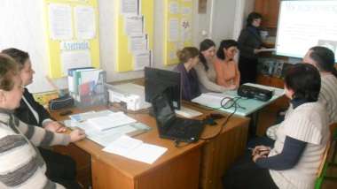
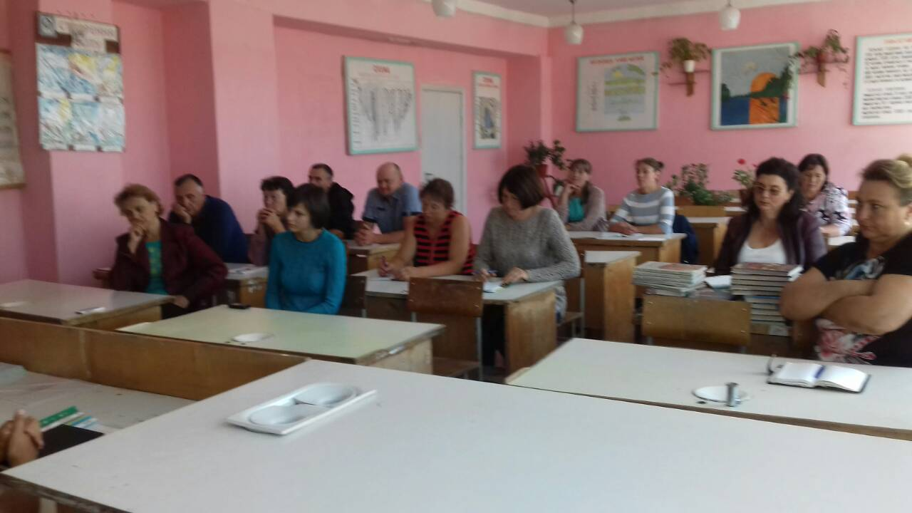
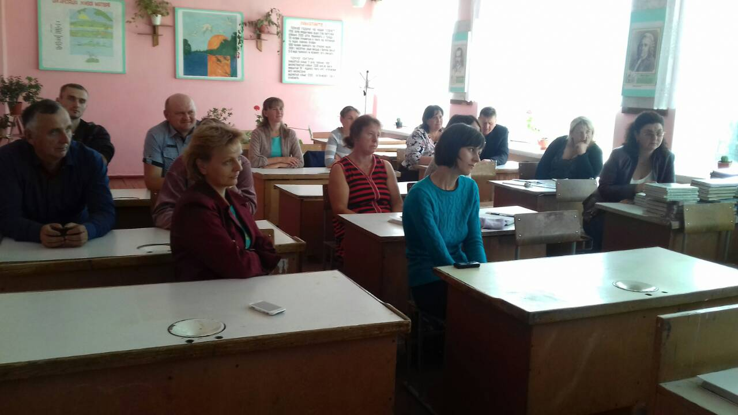
Навчання та ознайомлення
Проведено засідання педагогічної ради, на якій окреслено шляхи діяльності колективу щодо втілення Концепції НУШ (20.04.20180).
Питання, проблеми, думки по впровадженню Нового Закону про освіту розглядалися і на засіданнях методичної ради та методичних об'єднань закладу.

Slide 13
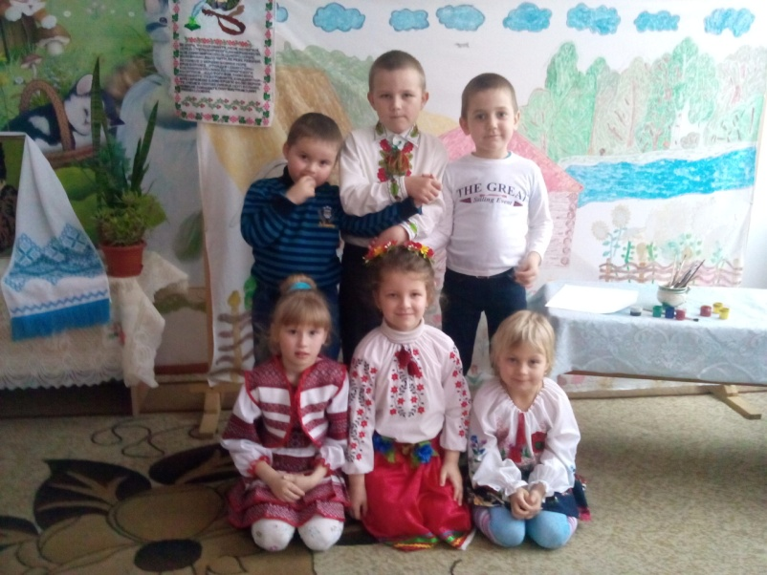
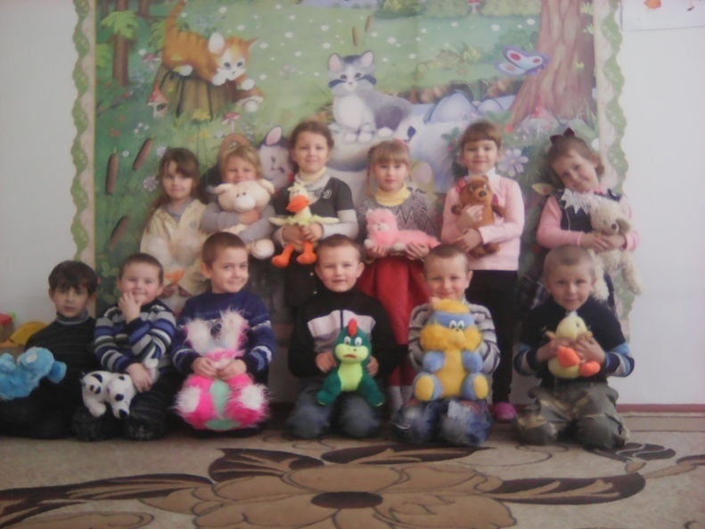
Наступність у навчанні
Велика перевага в тому, що діти уже впродовж 3-х років навчалися і розвивалися у дошкільній групі.
У своїй роботі вихователі стараються поєднати основні компоненти освітнього процесу – розвивальний, навчальний та виховний, готують їх до навчання у 1 класі Нової української школи.
Майбутні першокласники

Slide 14
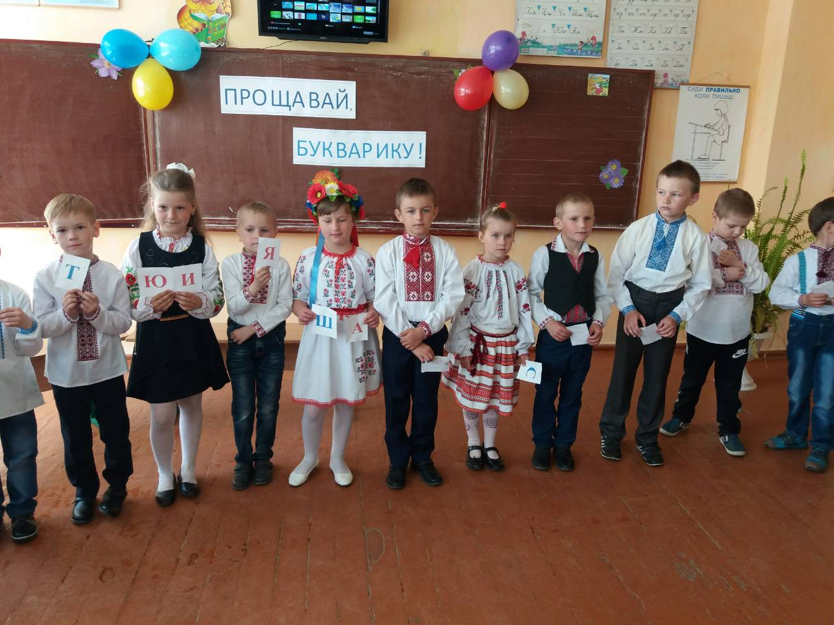
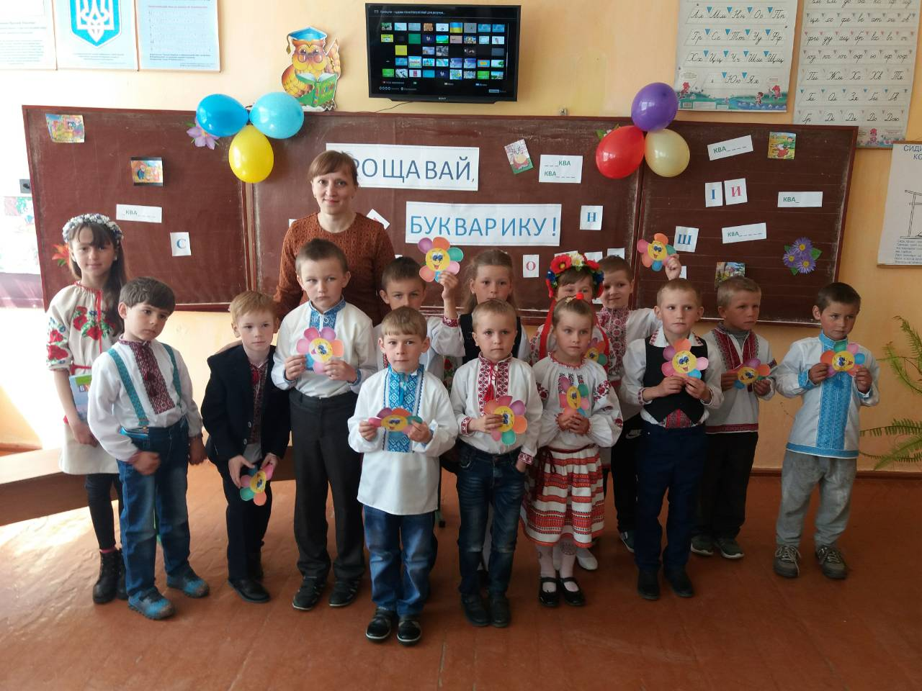
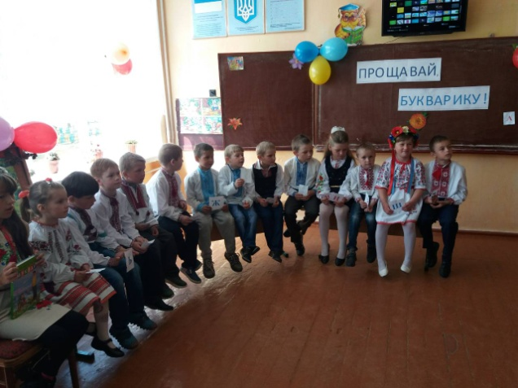
1 Клас теперішній
Майбутні першокласники

Slide 15
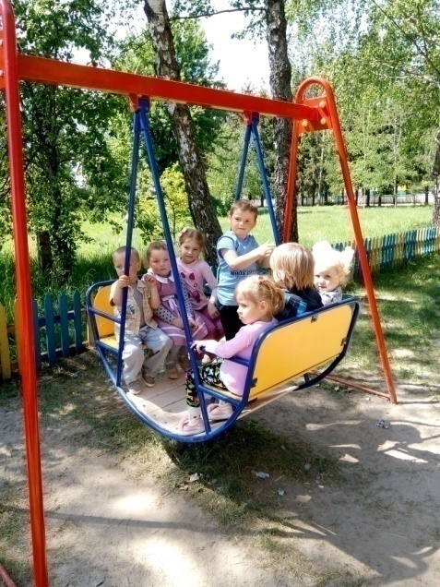
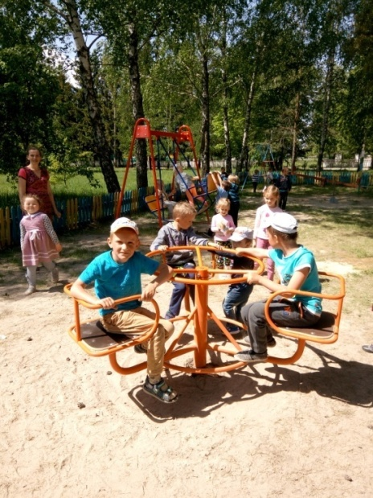
Навчально-матеріальна база
Для реалізації Концепції Нової української школи
Приміщення відповідає нормам – розміри класної кімнати дозволяють облаштувати всі зони;
На придбання меблів сільська рада виділила
20 000 гривень;
Придбано комп’ютер;
- Замовлені підручники;
-Установлено каруселі .

Slide 16
Навчально-матеріальна база
В основній школі НВК:
Розпочато реконструкцію котельні
Встановлено 20 вікон
Придбано:
електроплиту
2 принтери та ноутбук;
за батьківський кошт Плазму для 1 класу;
каруселі для дошкільної групи НВК.
Проведено ремонт у спортивному залі

Slide 17
ПРОБЛЕМИ У РОБОТІ НВК у 2017-2018 н. р.
Одна із основних проблем, яка залишається актуальною - це модернізація матеріально-технічної бази НВК. Завдяки батьківській допомозі поповнюються наші навчальні кабінети, ремонтується приміщення основної школи, приміщення дошкільного навчального закладу.
Залучення додаткових коштів – задача сьогодні важка, але для себе бачу, що вона необхідна для подальшого розвитку освітнього простору в навчально-виховному комплексі.

Slide 18
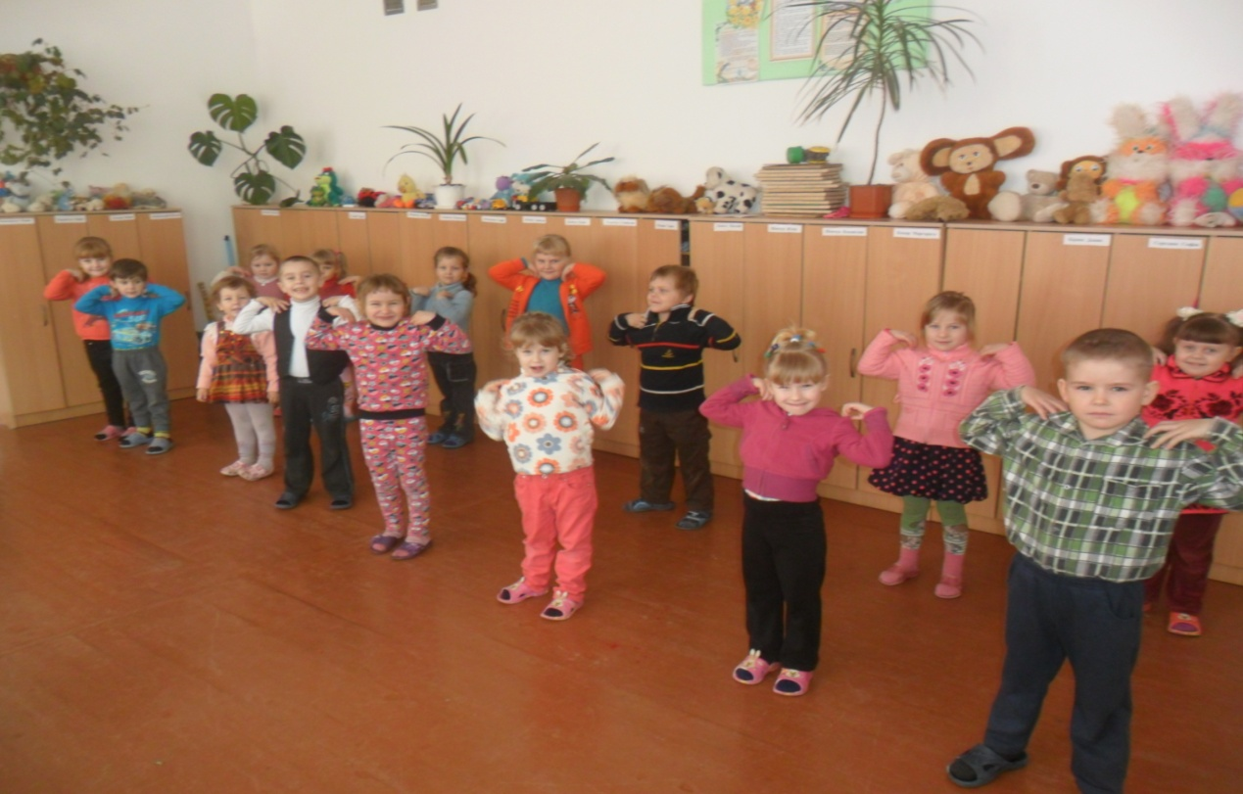
Кожна дитина –особистість, Кожна дитина – талановита!
Кожен учень нашої школи неповторний та унікальний, кожен заслуговує на любов.

Slide 19
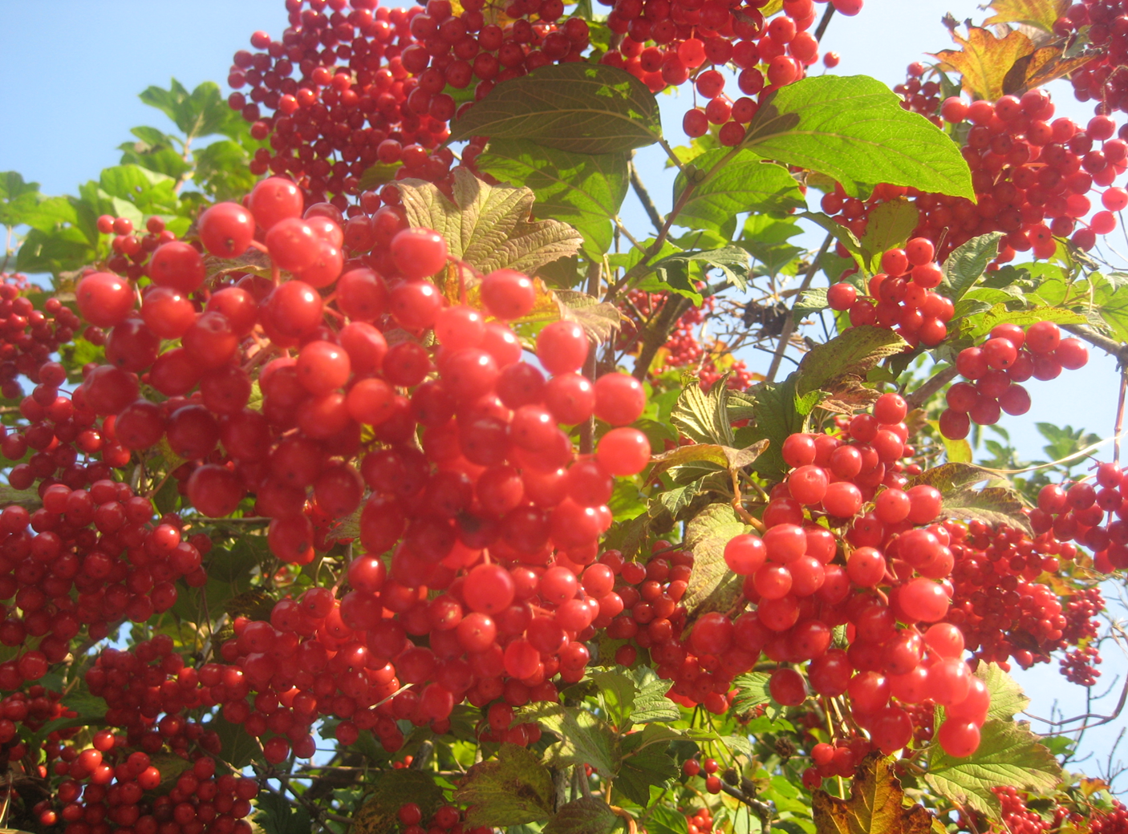
Дякую
за увагу

